Slide 1


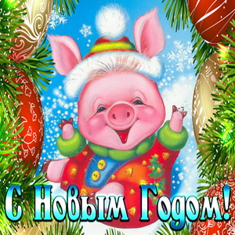
Дидактическая игра
«Наряди елочку»
по теме «Свиноводческая ферма»
НАЧАТЬ ИГРУ
Правила игры

Slide 2

Правила игры
В игре принимают участие две команды.
Задача команд – быстрее соперников украсить свою новогоднюю ёлку.
Для этого командам необходимо ответить на ряд вопросов, связанных с свиньями
и их содержанием
По жребию определяется та команда, которая начинает игру первой.
Нажав на серый шарик на ёлке, команда должна будет ответить
на вопрос. Если команда ответила правильно, то она может сделать
ещё один ход. Если неправильно,
то ход переходит к команде соперника.
Выигрывает та команда, которая быстрее другой украсит ёлку игрушками.
ВЕРНУТЬСЯ В МЕНЮ

Slide 3





Команда
Команда
1
2

Slide 4
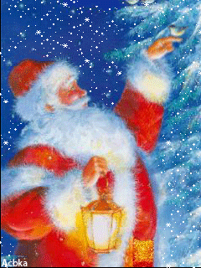
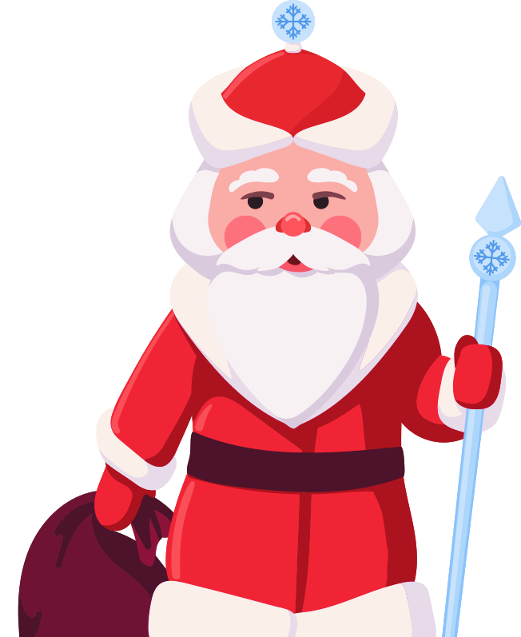
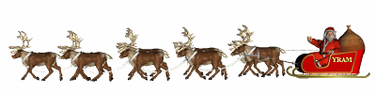
Ответьте на вопрос
Почему свинья – крупное животное?
Масса взрослой свиньи может быть больше 200 кг
Много ест
Дает потомство -8-10 поросят
Имеет объемистое брюхо

Slide 5

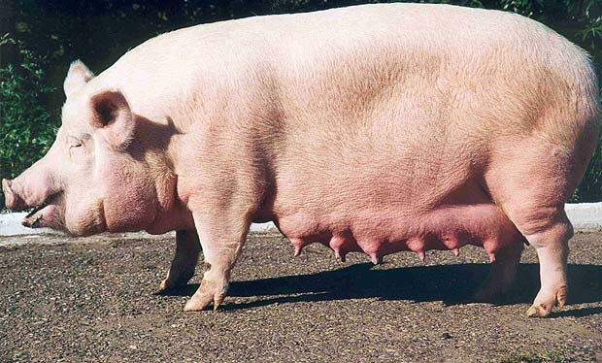
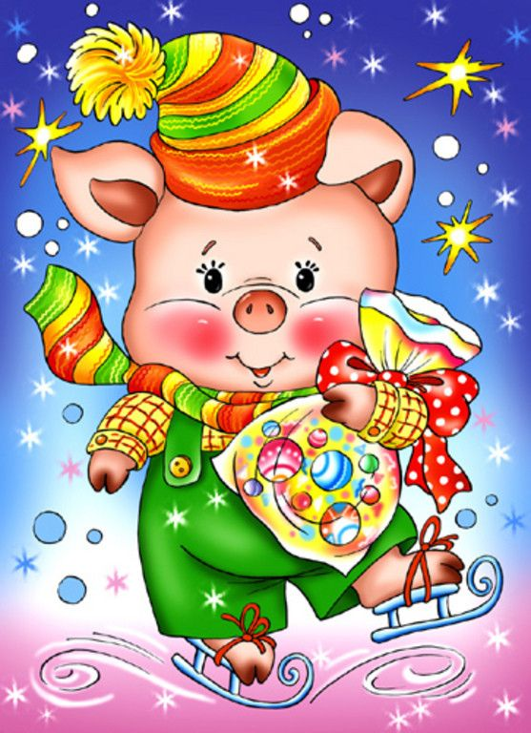
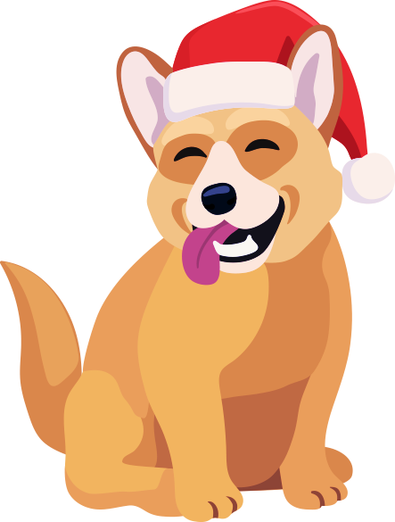
Вы ответили верно
Свинья это крупное животное, так как масса взрослой свиньи может быть больше 200 кг.
Вернуться

Slide 6
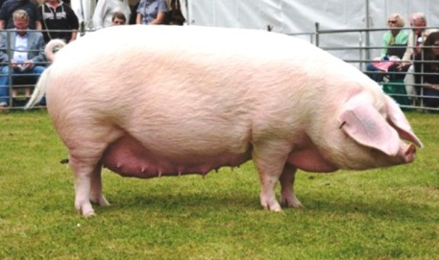
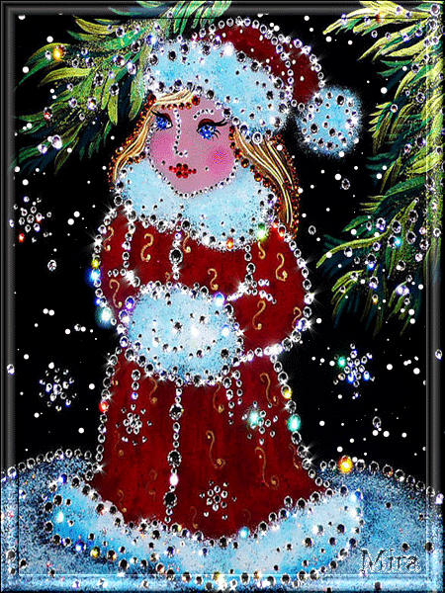
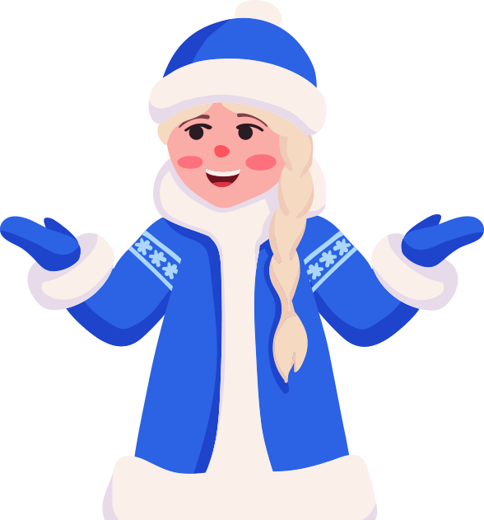
Вы ответили неверно
Правильный ответ
Свинья это крупное животное, так как масса взрослой свиньи может быть больше 200 кг.
Вернуться

Slide 7
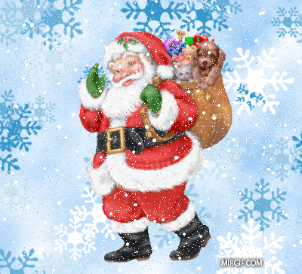
Ответьте на вопрос
Свиней разделяют по полу и возрасту на производственные группы. Взрослых называют хряк и свиноматка, и поросята. С какого возраста поросята считаются взрослыми?
От 4 месяцев и старше
От 8 месяцев и старше.
От 5 месяцев и старше
От 2 месяцев и старше

Slide 8

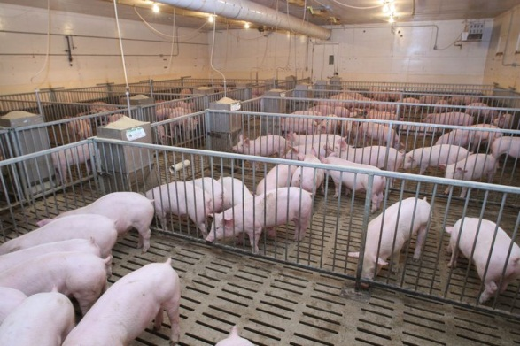
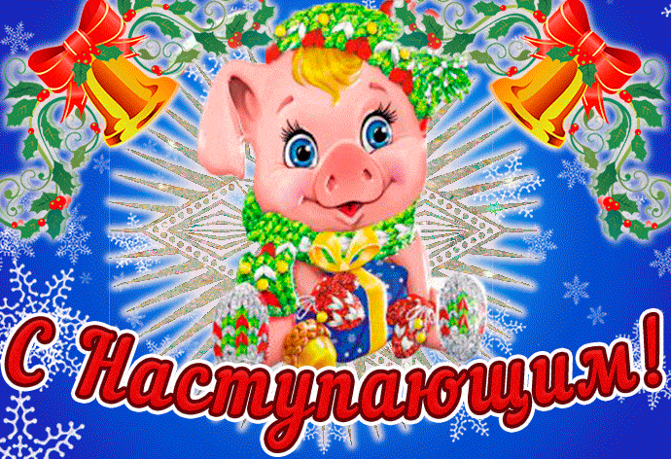
Вы ответили верно
К взрослым относят свиней от 8 месяцев и старше.
Вернуться

Slide 9

Вы ответили неверно
Правильный ответ
К взрослым относят свиней от 8 месяцев и старше.
Вернуться

Slide 10
Ответьте на вопрос
Существует большое количество самых разнообразных пород свиней , различающихся внешним видом и направлением их продуктивности.
Каких пород свиней не существует?
Жировые
Мясо – сальные
Сальные
Мясные

Slide 11

Вы ответили верно
Жировой породы свиней не существует. Все породы свиней разделяются на три группы: мясо – сальные, сальные и мясные.
Вернуться

Slide 12
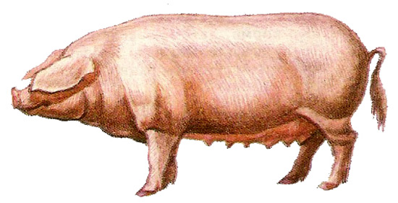
Вы ответили неверно
Правильный ответ
Все породы свиней разделяются на три группы: мясо – сальные, сальные и мясные.
Вернуться

Slide 13
Ответьте на вопрос
В помещениях свинарника устанавливают специальное, оборудование которое обеспечивает и автоматически регулирует постоянную температуру воздуха, влажность, освещение.
Ответьте, а чем поддерживается чистота воздуха?
Проветриванием
Вентиляцией
Сквозняками
Форточками

Slide 14
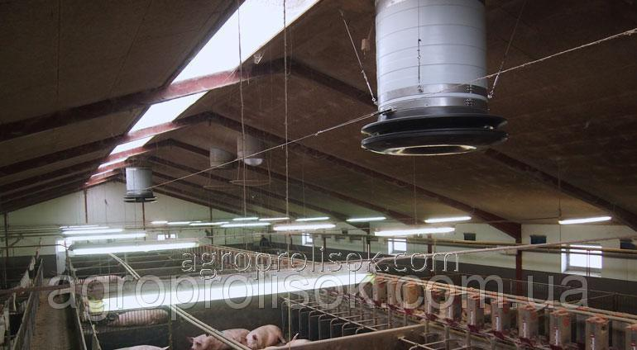
Вы ответили верно
Вентиляцией.
Чистота воздуха в помещении свинарника поддерживается вентиляцией.
Вернуться

Slide 15
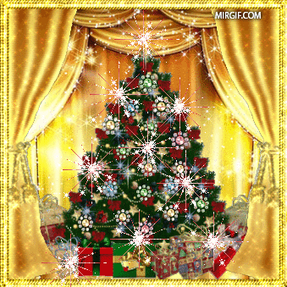
Вы ответили неверно
Правильный ответ
Вентиляцией.
Чистота воздуха в помещении свинарника поддерживается вентиляцией.
Вернуться

Slide 16
Ответьте на вопрос
Главное в уходе за свиньями – это поддерживание чистоты в свинарнике, в станках, чистоты животных, оборудования и инвентаря.
Скажите, как часто проводят генеральную уборку в свинарнике?
Не реже одного раза в месяц
Не реже одного раза в три месяца.
Не реже одного раза в неделю
Не реже одного раза в 6 месяцев

Slide 17
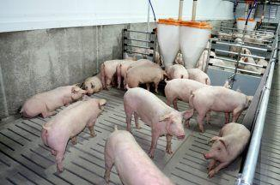
Вы ответили верно
Не реже одного раза в месяц.
Во время проведения генеральной уборки тщательно скребут и моют горячей водой стены, перегородки станков, дверцы, кормушки, заменяют подстилку.
Вернуться

Slide 18
Вы ответили неверно
Правильный ответ
Не реже одного раза в месяц.
Во время проведения генеральной уборки тщательно скребут и моют горячей водой стены, перегородки станков, дверцы, кормушки, заменяют подстилку.
Вернуться

Slide 19

Ответьте на вопрос
Для борьбы с переносчиками многих заразных заболеваний : мухами, клещами проводят специальную обработку помещений свинарника.
Назовите как она называется.
Дезинсекция
Дератизация
Дезинфекция
Дезориентация

Slide 20
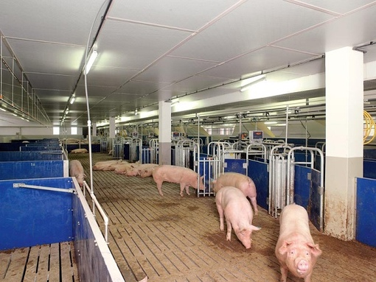
Вы ответили верно
Дезинсекция
Вернуться

Slide 21
Вы ответили неверно
Правильный ответ
Дезинсекция
.
Вернуться

Slide 22
Ответьте на вопрос
Так как свинья – крупное животное, то для того чтобы прибавлялся вес её нужно хорошо кормить.
Скажите сколько раз в сутки кормят свиней?
Свиней кормят 1 - 2 раза в сутки
Свиней кормят 2 – 3 раза в сутки
Свиней кормят 5 раз в сутки
Свиней кормят 4 раза в сутки

Slide 23
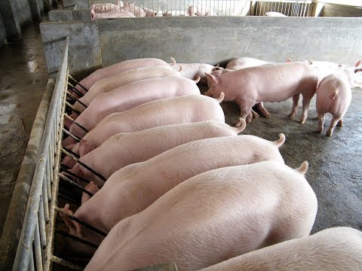
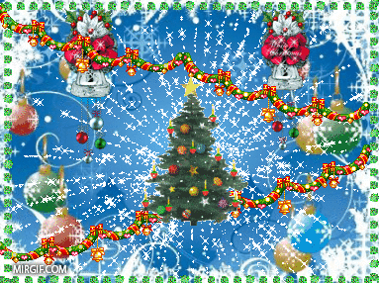
Вы ответили верно
Свиней кормят 2 – 3 раза в сутки
Вернуться

Slide 24
Вы ответили неверно
Правильный ответ
Свиней кормят 2 – 3 раза в сутки
Вернуться

Slide 25
Ответьте на вопрос
Свиней кормят самыми разнообразными кормами. Все корма делятся на несколько групп.
Скажите какой группы кормов не существует?
Сочные и зелёные корма
Отходы технических производств
Животные корма
Зерновые корма

Slide 26
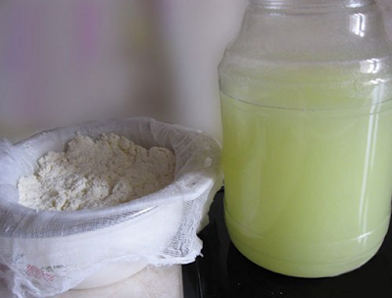
Вы ответили верно
Животные корма.
Существуют корма животного происхождения.
Вернуться

Slide 27
Вы ответили неверно
Правильный ответ
Животные корма.
Существуют корма животного происхождения.
Вернуться

Slide 28
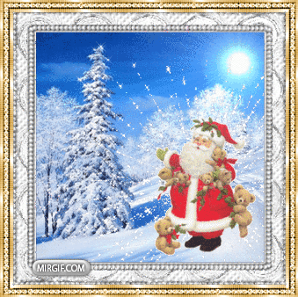
Ответьте на вопрос
При переработке молока на молочных заводах остается обрат, сыворотка, пахта.
Для каких групп свиней эти продукты являются незаменимыми?
Поросят – отъемышей
Поросят – сосунов
Подсвинков
Свиноматок

Slide 29
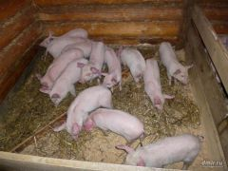
Вы ответили верно
Поросят – отъемышей
Вернуться

Slide 30
Вы ответили неверно
Правильный ответ
Поросят – отъемышей
Вернуться

Slide 31
Ответьте на вопрос
На каком производстве получают рыбную муку?
На мукомольном заводе
Маслозаводе
На рыбоперерабатывающих заводах
Молокозаводе

Slide 32
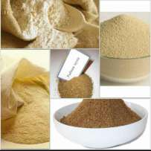
Вы ответили верно
На рыбоперерабатывающих заводах.
Рыбная мука содержит большое количество питательных веществ и служит добавкой к основным кормам для свиней.
.
Вернуться

Slide 33
Вы ответили неверно
Правильный ответ
На рыбоперерабатывающих заводах.
Рыбная мука содержит большое количество питательных веществ и служит добавкой к основным кормам для свиней.
Вернуться

Slide 34

Ответьте на вопрос
Существует большое количество отходов технических производств, которые можно использовать на корм свиньям.
Как называются корм который получается при производстве крахмала
Жом
Мезга
Отруби
Жмых

Slide 35
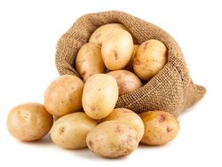

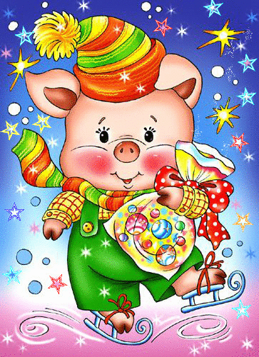
Вы ответили верно
Мезга.
Вернуться

Slide 36
Вы ответили неверно
Правильный ответ
Мезга.
Вернуться

Slide 37
Ответьте на вопрос
Какой корм для свиней остается на мукомольных заводах?
Жмых
Жом
Мезга
Отруби

Slide 38
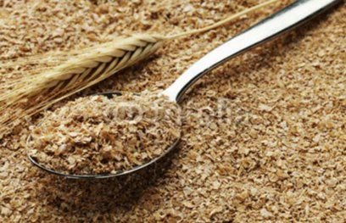
Вы ответили верно
Отруби .
Вернуться

Slide 39
Вы ответили неверно
Правильный ответ
Отруби.
Вернуться

Slide 40
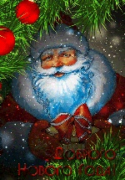
Ответьте на вопрос
Свиней кормя т специально изготовленным кормом. Его так называют потому, что он состоит из нескольких видов кормов.
Что это за корм?
Смешанный корм
Составной корм
Разнообразный корм
Комбинированный корм

Slide 41
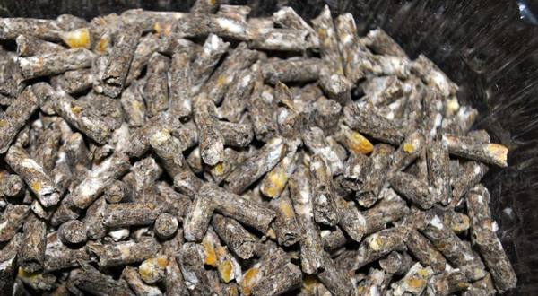
Вы ответили верно
Комбинированный корм
.
Вернуться

Slide 42
Вы ответили неверно
Правильный ответ
Комбинированный корм
.
Вернуться

Slide 43
Ответьте на вопрос
Какие минеральные подкормки требуются поросятам?
Мел , поваренная соль
Песок
Камни
Известь

Slide 44
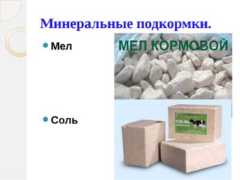
Вы ответили верно
Мел , поваренная соль
Вернуться

Slide 45
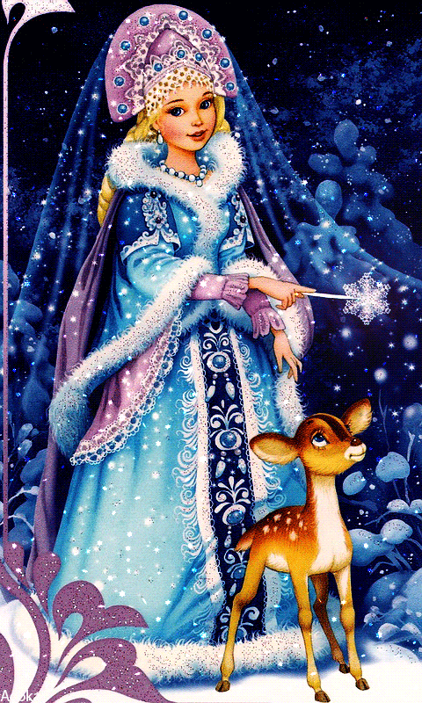
Вы ответили неверно
Правильный ответ
Мел , поваренная соль
Вернуться

Slide 46
Ответьте на вопрос
Большинство кормов , которые дают свиньям требуют специальной подготовки, перед раздачей их животным.
Какого способа подготовки зернового корма не существует?
Размалывают
Дробят
Перекручивают
Плющат

Slide 47
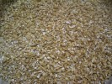
Вы ответили верно
Перекручивают.
Вернуться

Slide 48
Вы ответили неверно
Правильный ответ
Перекручивают
Вернуться

Slide 49

Поздравляю победителей с Новым годом!

